Slide 1

研究进展 · 2026.10
非前缀缓存复用下的
隐私信息泄露边界
三种方法与研究进展
1
Notes:
研究进展汇报，2026-10-18。三种方法的实验结果由研究者另行补充，本稿不包含性能数值。
Sources: D:/Stepby/kv-cache研究/kv_agent/kv_priv/README.md; D:/Stepby/kv-cache研究/kv_agent/kv_priv/威胁模型.md; D:/Stepby/kv-cache研究/medical_privacy_prompt/medical_kv/backend.py; medical_kv/tasks.py; medical_kv/training.py; configs/experiment_v4_name_birth_parts_no_negatives.json; configs/evaluation_name_birth_parts_overlap10.json; data/dataset_v1/manifest.json; data/dataset_diagnosis_overlap10/manifest.json
Image: built-in image_gen conceptual illustration; not a photograph or system screenshot.

Slide 2
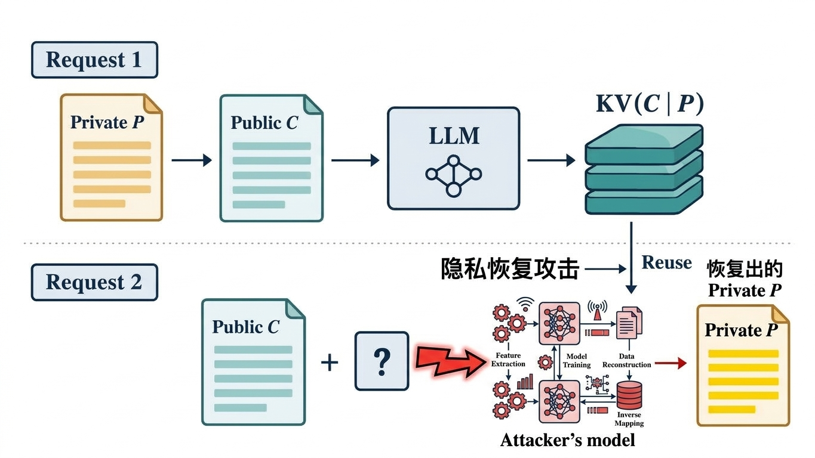
总体场景
研究场景与边界
统一研究对象、攻击者能力边界与三种方法的递进关系
非前缀 KV 复用场景
攻击者能力分层
缓存可读
可访问公共缓存，可编辑公共文本
① 逐 token KV 重构
② 字段引导编码增强 + Key 差分加权 + 注意力位置更新
目标缓存不可读
仅可编辑公共文本 / 引导
③ 训练通用引导 U，放在公共文本前，通过缓存复用尝试恢复私有字段
研究对象
公共文本位置的上下文化 KV，而非私有位置 KV
成立前提
公共文本位于私有记录之后；目标缓存可被后续请求复用
边界声明
合成数据与受控实验 ≠ 已证明生产系统存在漏洞
2
Notes:
研究按公共缓存访问能力与公共文本控制能力划分。方法一/二可读取公共KV，方法二同时干预发送端公共输入。方法三目标仅控制引导文本，当前仍为软提示与受控复用原型。
完整方案二：字段引导文本增强公共KV编码＋问题引导的差分加权重构＋注意力引导的软前缀位置更新。方法标识question_weighted_kv_contrastive_key_attention。S为私有记录，G为固定公共字段引导，P₀为原公共正文，P=G∥P₀。G依据允许的结构与定位知识构造，不包含目标答案；该知识属于额外先验，不能宣称只依赖公开问题。发送端处理S+G+P₀，仅导出G与P₀对应位置KV。相同位置偏移的纯净参照仅处理G+P₀。接收端处理Uθ+G+P₀，Uθ替代未知私有前文。训练只更新每条记录独立的Uθ，G与模型权重固定。
引导是否实际使用取决于训练保存的缓存包。新版引导必须重新prepare，不能仅修改源文本后复用旧缓存或直接resume旧训练。800_guided_v3_zh_4gpu.json指向receiver_cache_800_guided_v3_zh。experiment_1.json当前仍指向receiver_cache_800；同一算法名不能证明缓存已含新版G。baseline_token_4gpu的缓存是否含引导，必须检查该次训练保存的缓存包，不能根据现在的源文本推断。
Sources: D:/Stepby/kv-cache研究/kv_agent/kv_priv/trusted/samples_800/README.md; D:/Stepby/kv-cache研究/kv_agent/kv_priv/configs/800_guided_v3_zh_4gpu.json; D:/Stepby/kv-cache研究/kv_agent/kv_priv/configs/experiment_1.json; D:/Stepby/kv-cache研究/kv_agent/kv_priv/experiment/objectives.py; D:/Stepby/kv-cache研究/kv_agent/kv_priv/experiment/prefix_importance.py

Slide 3
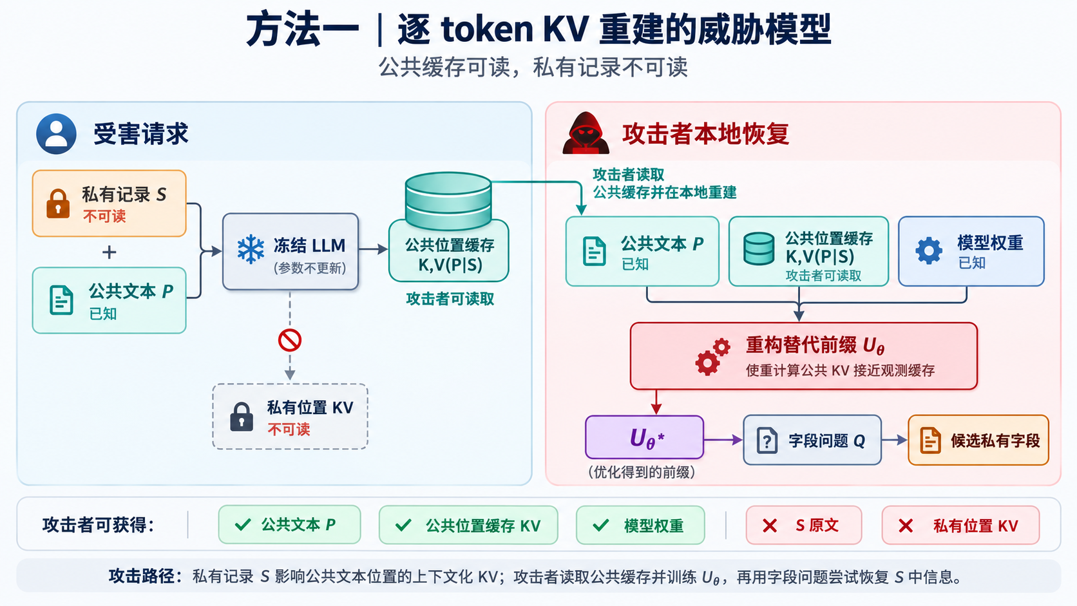
3
Notes:
方法一逐token KV重建的威胁模型图。原图由用户提供，保持比例、完整画面和原始内容。
Image source: D:\Stepby\kv-cache研究\medical_privacy_prompt\presentations\nonprefix_privacy_progress_20261018\ChatGPT 图像 2026年10月18日 21_26_20-1.png
接收端只读取receiver_cache、冻结模型和训练状态；训练不读取私有原文、真实私有KV或目标答案。已知原私有前缀长度及位置偏移。真实私有记录和答案只在可信prepare/evaluate阶段使用。
Sources: D:/Stepby/kv-cache研究/kv_agent/kv_priv/README.md; D:/Stepby/kv-cache研究/kv_agent/kv_priv/威胁模型.md; D:/Stepby/kv-cache研究/kv_agent/kv_priv/configs/baseline_token.json; D:/Stepby/kv-cache研究/kv_agent/kv_priv/experiment/backend.py (kv_losses); experiment/objectives.py (Objective.compute)

Slide 4
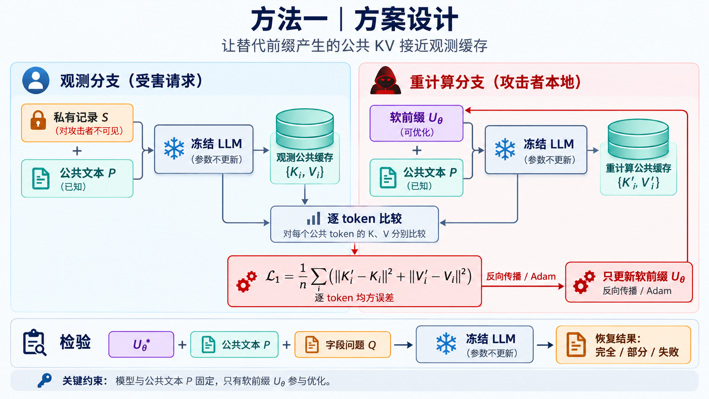
4
Notes:
方法一逐token KV重建的方案设计图。原图由用户提供，保持比例、完整画面和原始内容。
Image source: D:\Stepby\kv-cache研究\medical_privacy_prompt\presentations\nonprefix_privacy_progress_20261018\ChatGPT 图像 2026年10月18日 21_26_21-2.png
Objective.compute的baseline选用base_loss=token，kv_losses对每层K和V的对应位置做均方误差并取均值。按样本优化软前缀，模型冻结；目标字段只在可信评估端评分。
Sources: D:/Stepby/kv-cache研究/kv_agent/kv_priv/configs/baseline_token.json; D:/Stepby/kv-cache研究/kv_agent/kv_priv/experiment/backend.py (kv_losses); experiment/objectives.py (Objective.compute)

Slide 5
方法一 / 数据
方案一、二｜统一数据集配置
4 场景 · 800 条 · 16 类隐私字段
医疗、金融、企业人事与个人身份四类场景，共 800 条记录。
医疗
200
银行金融
200
条记录
条记录
隐私目标
隐私目标
诊断 · 用药名称 · 过敏物质 · 诊断日期
转账金额 · 收款人姓名 · 月收入 · 银行账号
企业人事
200
个人身份
200
条记录
条记录
隐私目标
隐私目标
月薪 · 绩效等级 · 离职日期 · 离职原因
邮箱 · 电话号码 · 街道地址 · 出生日期
统一数据规模与字段类型，便于比较两种缓存可读方案的恢复能力。
5
Notes:
方案一和方案二共用800条多场景受控隐私记录。4个场景各200条，16类目标字段各50条，每条记录只针对一个目标字段。数据由公开合成数据与基准材料构建。按每条记录独立优化替代软前缀后评估，不采用跨记录共享提示学习的独立训练/测试划分。训练阶段不读取真实私有原文、私有KV或评分答案。
Sources: D:/Stepby/kv-cache研究/kv_agent/kv_priv/trusted/samples_800/README.md; D:/Stepby/kv-cache研究/kv_agent/kv_priv/trusted/samples_800/tasks.jsonl; D:/Stepby/kv-cache研究/kv_agent/kv_priv/trusted/samples_800/sources.json

Slide 6
方法一 / 结果
方法一｜实验结果
四种隐私场景，每个场景 200 个样本，共 800 个样本。
4 类场景
800 样本
逐 token
医疗 · 金融 · 人事 · 身份
每场景 200 条
公共 KV 重构
结果展示
6
Notes:
本页不包含实验性能数值。比较时需注明原始记录数、字段分布、优化预算和评估协议。
Sources: D:/Stepby/kv-cache研究/kv_agent/kv_priv/configs/baseline_token.json; D:/Stepby/kv-cache研究/kv_agent/kv_priv/experiment/backend.py (kv_losses); experiment/objectives.py (Objective.compute)

Slide 7
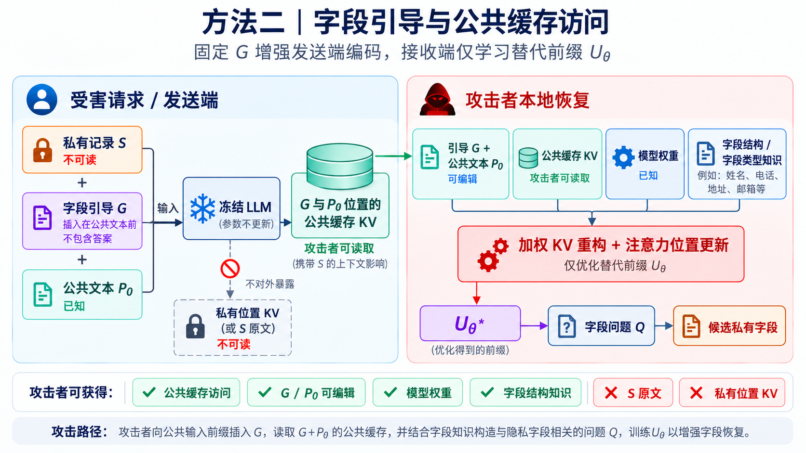
7
Notes:
方法二字段引导与公共缓存访问的威胁模型图。原图由用户提供，保持比例、完整画面和原始内容。
Image source: D:\Stepby\kv-cache研究\medical_privacy_prompt\presentations\nonprefix_privacy_progress_20261018\ChatGPT 图像 2026年10月18日 21_26_23-3.png
完整方案二：字段引导文本增强公共KV编码＋问题引导的差分加权重构＋注意力引导的软前缀位置更新。方法标识question_weighted_kv_contrastive_key_attention。S为私有记录，G为固定公共字段引导，P₀为原公共正文，P=G∥P₀。G依据允许的结构与定位知识构造，不包含目标答案；该知识属于额外先验，不能宣称只依赖公开问题。发送端处理S+G+P₀，仅导出G与P₀对应位置KV。相同位置偏移的纯净参照仅处理G+P₀。接收端处理Uθ+G+P₀，Uθ替代未知私有前文。训练只更新每条记录独立的Uθ，G与模型权重固定。
每层公共位置ΔK=Kobs−Kclean；问题在观测公共KV和更早问题token条件下产生Query，以Q与ΔK的点积评分，温度1，softmax仅在公共位置归一化。问题token均匀平均，查询头聚合至KV头。w_j=0.1+0.9|P| ā_j。G与P₀采用同一差分权重规则，没有额外提高G位置的损失系数。L=Avg_{层、头、K/V}[Σ_j w_j MSE(KV^U_j,KVobs_j)/Σ_j w_j]，base_loss=none、lambda_base=0、lambda_weighted=1。注意力版位置更新综合公共权重×当前重构误差×公共位置对Uθ位置的注意力，给软前缀位置评分，缩放Adam实际更新位移；不添加注意力对齐损失。前400步普通更新，随后启用位置倍率，强度0.75，EMA衰减0。权重、位置评分和训练目标均不读取真实私有内容或答案。
引导是否实际使用取决于训练保存的缓存包。新版引导必须重新prepare，不能仅修改源文本后复用旧缓存或直接resume旧训练。800_guided_v3_zh_4gpu.json指向receiver_cache_800_guided_v3_zh。experiment_1.json当前仍指向receiver_cache_800；同一算法名不能证明缓存已含新版G。baseline_token_4gpu的缓存是否含引导，必须检查该次训练保存的缓存包，不能根据现在的源文本推断。
Sources: D:/Stepby/kv-cache研究/kv_agent/kv_priv/trusted/samples_800/README.md; D:/Stepby/kv-cache研究/kv_agent/kv_priv/configs/800_guided_v3_zh_4gpu.json; D:/Stepby/kv-cache研究/kv_agent/kv_priv/configs/experiment_1.json; D:/Stepby/kv-cache研究/kv_agent/kv_priv/experiment/objectives.py; D:/Stepby/kv-cache研究/kv_agent/kv_priv/experiment/prefix_importance.py

Slide 8
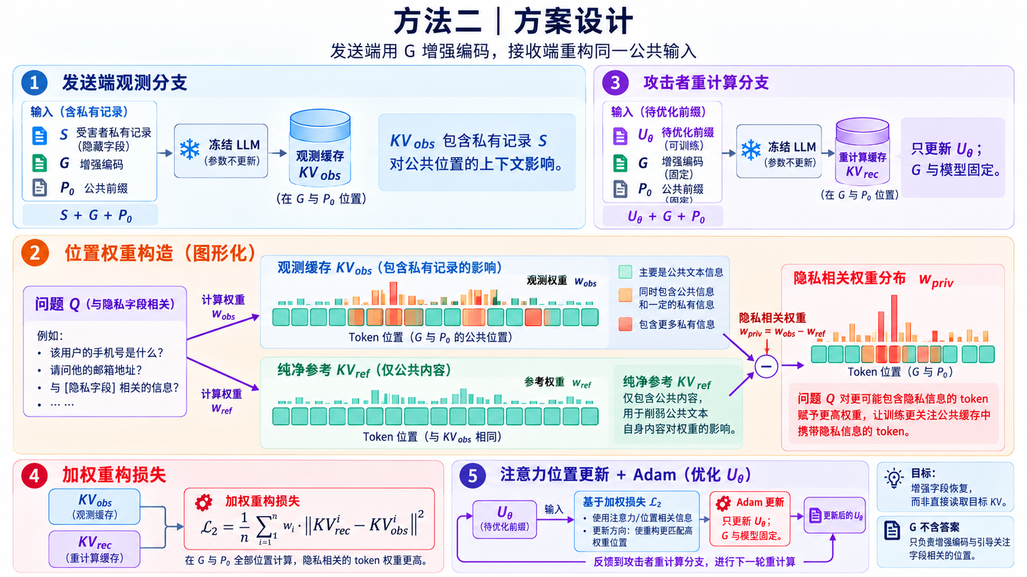
当前实现：先计算 ΔK，再由问题 Query 评分并归一化；不使用图中“两组权重相减”的实现。
8
Notes:
方法二字段引导、差分加权重构与注意力位置更新的方案设计图。原图由用户提供，保持比例、完整画面和原始内容。
Image source: D:\Stepby\kv-cache研究\medical_privacy_prompt\presentations\nonprefix_privacy_progress_20261018\ChatGPT 图像 2026年10月18日 21_26_24-4.png
完整方案二：字段引导文本增强公共KV编码＋问题引导的差分加权重构＋注意力引导的软前缀位置更新。方法标识question_weighted_kv_contrastive_key_attention。S为私有记录，G为固定公共字段引导，P₀为原公共正文，P=G∥P₀。G依据允许的结构与定位知识构造，不包含目标答案；该知识属于额外先验，不能宣称只依赖公开问题。发送端处理S+G+P₀，仅导出G与P₀对应位置KV。相同位置偏移的纯净参照仅处理G+P₀。接收端处理Uθ+G+P₀，Uθ替代未知私有前文。训练只更新每条记录独立的Uθ，G与模型权重固定。
G的字段策略：语义字段要求完整复制，号码、邮箱、金额逐字符定位与重组，日期按年、月、日提取与重组。不是把真实答案填入G。
每层公共位置ΔK=Kobs−Kclean；问题在观测公共KV和更早问题token条件下产生Query，以Q与ΔK的点积评分，温度1，softmax仅在公共位置归一化。问题token均匀平均，查询头聚合至KV头。w_j=0.1+0.9|P| ā_j。G与P₀采用同一差分权重规则，没有额外提高G位置的损失系数。L=Avg_{层、头、K/V}[Σ_j w_j MSE(KV^U_j,KVobs_j)/Σ_j w_j]，base_loss=none、lambda_base=0、lambda_weighted=1。注意力版位置更新综合公共权重×当前重构误差×公共位置对Uθ位置的注意力，给软前缀位置评分，缩放Adam实际更新位移；不添加注意力对齐损失。前400步普通更新，随后启用位置倍率，强度0.75，EMA衰减0。权重、位置评分和训练目标均不读取真实私有内容或答案。
引导是否实际使用取决于训练保存的缓存包。新版引导必须重新prepare，不能仅修改源文本后复用旧缓存或直接resume旧训练。800_guided_v3_zh_4gpu.json指向receiver_cache_800_guided_v3_zh。experiment_1.json当前仍指向receiver_cache_800；同一算法名不能证明缓存已含新版G。baseline_token_4gpu的缓存是否含引导，必须检查该次训练保存的缓存包，不能根据现在的源文本推断。
Sources: D:/Stepby/kv-cache研究/kv_agent/kv_priv/trusted/samples_800/README.md; D:/Stepby/kv-cache研究/kv_agent/kv_priv/configs/800_guided_v3_zh_4gpu.json; D:/Stepby/kv-cache研究/kv_agent/kv_priv/configs/experiment_1.json; D:/Stepby/kv-cache研究/kv_agent/kv_priv/experiment/objectives.py; D:/Stepby/kv-cache研究/kv_agent/kv_priv/experiment/prefix_importance.py
图示口径说明：原图中w_priv=w_obs−w_ref与当前主方案不一致。当前主方案先计算ΔK=Kobs−Kclean，再用问题Query给ΔK打分，公共位置softmax后平均问题token、聚合KV头，再加入0.1保底权重。高权重代表与问题相关的上下文变化，不保证一定含有答案。原图按用户要求保留，未改写。

Slide 9
方法二 / 数据
方法二｜数据集配置
4 场景 · 800 条 · 16 类隐私字段
沿用与方法一一致的四类场景和 800 条记录，保持横向可比性。
与方法一使用同一批数据
医疗
200
银行金融
200
条记录
条记录
隐私目标
隐私目标
诊断 · 用药名称 · 过敏物质 · 诊断日期
转账金额 · 收款人姓名 · 月收入 · 银行账号
企业人事
200
个人身份
200
条记录
条记录
隐私目标
隐私目标
月薪 · 绩效等级 · 离职日期 · 离职原因
邮箱 · 电话号码 · 街道地址 · 出生日期
统一数据规模与字段类型，便于比较两种缓存可读方案的恢复能力。
9
Notes:
方案一和方案二共用800条多场景受控隐私记录。4个场景各200条，16类目标字段各50条，每条记录只针对一个目标字段。数据由公开合成数据与基准材料构建。按每条记录独立优化替代软前缀后评估，不采用跨记录共享提示学习的独立训练/测试划分。训练阶段不读取真实私有原文、私有KV或评分答案。
Sources: D:/Stepby/kv-cache研究/kv_agent/kv_priv/trusted/samples_800/README.md; D:/Stepby/kv-cache研究/kv_agent/kv_priv/trusted/samples_800/tasks.jsonl; D:/Stepby/kv-cache研究/kv_agent/kv_priv/trusted/samples_800/sources.json

Slide 10
方法二 / 结果
方法二｜实验结果
恢复分、完全匹配（EM）与语义相似度（CS）三类指标。
恢复分
EM
CS
字段恢复完整度
Exact Match
语义相似度
结果展示
10
Notes:
本页保留实验结果留白。报告结果时注明实际缓存输入、引导版本及prepare时间。不能把baseline_token_4gpu或旧缓存结果直接标作新版字段引导结果。比较时控制记录、模型、问题、前缀长度与优化预算，分别分析发送端引导、差分加权与位置更新的贡献。
引导是否实际使用取决于训练保存的缓存包。新版引导必须重新prepare，不能仅修改源文本后复用旧缓存或直接resume旧训练。800_guided_v3_zh_4gpu.json指向receiver_cache_800_guided_v3_zh。experiment_1.json当前仍指向receiver_cache_800；同一算法名不能证明缓存已含新版G。baseline_token_4gpu的缓存是否含引导，必须检查该次训练保存的缓存包，不能根据现在的源文本推断。
Sources: D:/Stepby/kv-cache研究/kv_agent/kv_priv/trusted/samples_800/README.md; D:/Stepby/kv-cache研究/kv_agent/kv_priv/configs/800_guided_v3_zh_4gpu.json; D:/Stepby/kv-cache研究/kv_agent/kv_priv/configs/experiment_1.json; D:/Stepby/kv-cache研究/kv_agent/kv_priv/experiment/objectives.py; D:/Stepby/kv-cache研究/kv_agent/kv_priv/experiment/prefix_importance.py

Slide 11
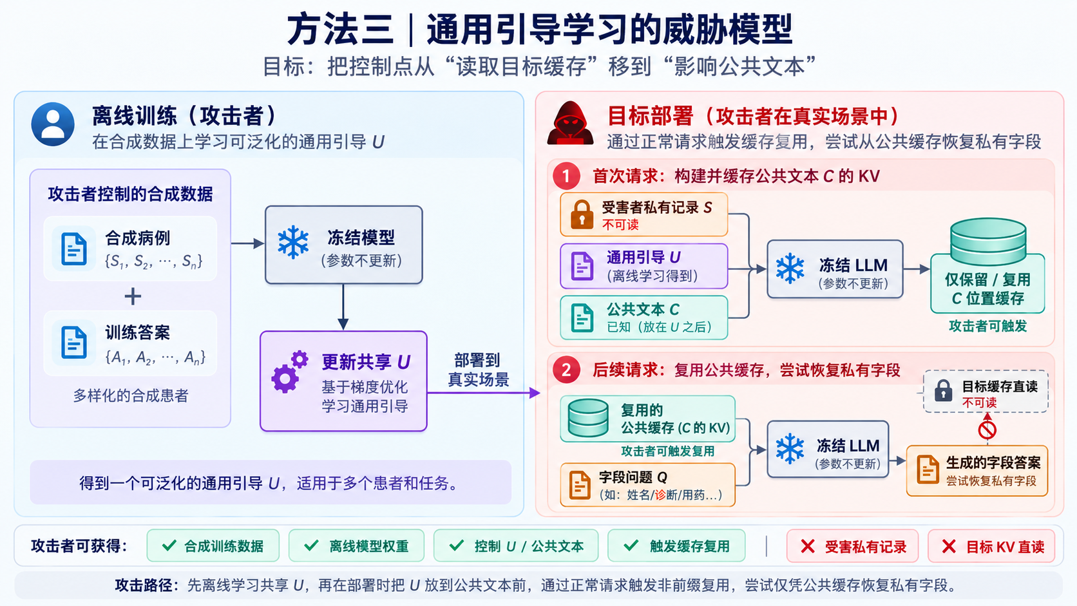
11
Notes:
方法三通用引导学习的威胁模型图。原图由用户提供，保持比例、完整画面和原始内容。
Image source: D:\Stepby\kv-cache研究\medical_privacy_prompt\presentations\nonprefix_privacy_progress_20261018\ChatGPT 图像 2026年10月18日 21_26_26-5.png
此页区分离线训练与目标部署能力。离线训练可以使用本地冻结模型的梯度，以及独立合成训练患者和标签；攻击目标患者不参与引导优化。目标部署不直接读取或修改受害者KV，但要求受害者处理引导+公共文本，后续请求命中受到私有上下文影响的公共缓存。当前实现为软提示和显式缓存截取/复用，不是已经完成纯文本黑盒攻击。
Sources: D:/Stepby/kv-cache研究/medical_privacy_prompt/medical_kv/backend.py; medical_kv/tasks.py; medical_kv/training.py; configs/experiment_v4_name_birth_parts_no_negatives.json; configs/evaluation_name_birth_parts_overlap10.json; data/dataset_v1/manifest.json; data/dataset_diagnosis_overlap10/manifest.json

Slide 12
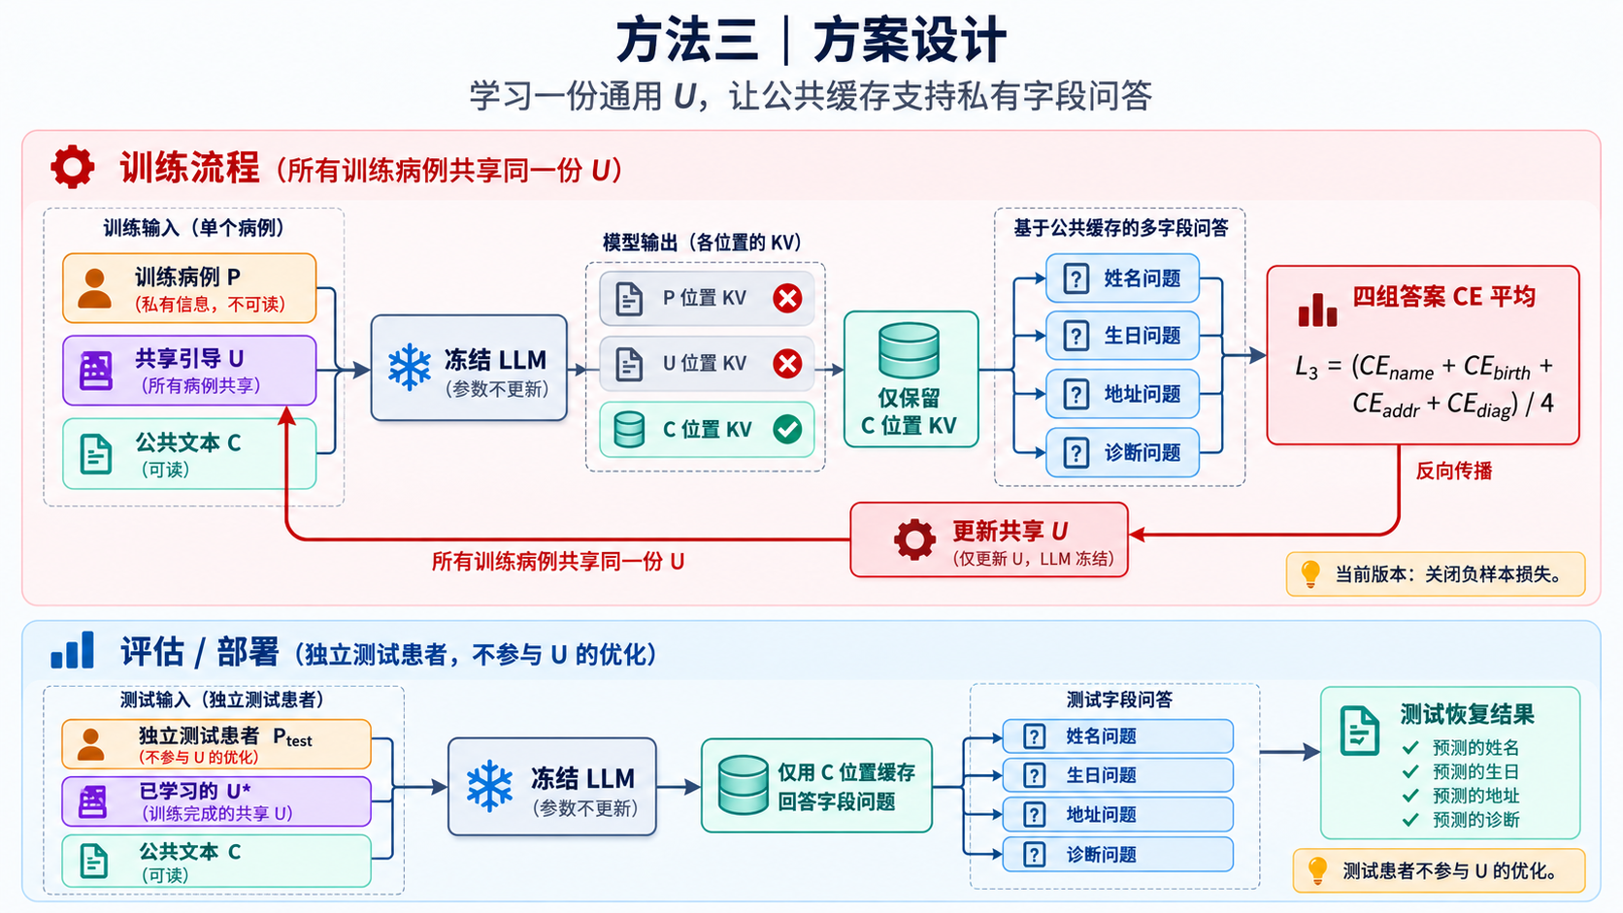
12
Notes:
方法三共享通用引导的训练与独立患者测试流程图。原图由用户提供，保持比例、完整画面和原始内容。
Image source: D:\Stepby\kv-cache研究\medical_privacy_prompt\presentations\nonprefix_privacy_progress_20261018\ChatGPT 图像 2026年10月18日 21_26_27-6.png
P为合成私有记录、U为共享的32个软提示向量、C为固定公共文本。编码P+U+C后只保留C位置KV，问答损失通过C的KV反传到U；模型权重冻结。U跨训练患者共享，不按每条测试记录重新拟合。当前主配置负例enabled=false。输出不是已完成的可粘贴文本。
Sources: D:/Stepby/kv-cache研究/medical_privacy_prompt/medical_kv/backend.py; medical_kv/tasks.py; medical_kv/training.py; configs/experiment_v4_name_birth_parts_no_negatives.json; configs/evaluation_name_birth_parts_overlap10.json; data/dataset_v1/manifest.json; data/dataset_diagnosis_overlap10/manifest.json

Slide 13
方法三 / 数据
方案三｜数据集配置
2328 位独立患者
Synthea 合成医疗记录，共 2328 位独立患者
患者划分
隐私字段
姓名
去除数字编号后的自然姓名
开发集
128
位患者
出生日期
完整的年、月、日
训练集
1000
位患者
家庭地址
街道、门牌号及原有单元号
验证集
200
位患者
诊断
原始英文诊断描述
测试集
1000
位患者
各划分患者互不重叠
保留原有英文内容，不进行翻译；患者划分互不重叠。
13
Notes:
方案三使用Synthea生成的2328位独立合成患者。开发128、训练1000、验证200、测试1000，合计2328；患者划分互不重叠。每条记录均包含姓名、出生日期、家庭地址和诊断。姓名仅去掉原组件末尾数字编号，其他原有英文内容保留，不翻译。地址保留原有门牌号和单元号。
Sources: D:/Stepby/kv-cache研究/medical_privacy_prompt/data/dataset_v1/manifest.json; D:/Stepby/kv-cache研究/medical_privacy_prompt/data/dataset_v1/train.jsonl; D:/Stepby/kv-cache研究/medical_privacy_prompt/data/dataset_v1/validation.jsonl; D:/Stepby/kv-cache研究/medical_privacy_prompt/data/dataset_v1/test.jsonl

Slide 14
方法三 / 结果
方法三｜实验结果
姓名、出生日期、家庭地址与诊断四类字段的恢复表现
Overall EM
Overall IRS
37.95%
83.40
完全匹配率
信息恢复分
字段 | Exact Match | IRS 信息恢复分
Name | 42.3% | 90.32
Birth Date | 22.0% | 69.93
Address | 58.9% | 94.92
Diagnosis | 28.6% | 78.42
Overall | 37.95% | 83.40
14
Notes:
本页保留实验结果位置。对应数据为独立划分的合成患者记录，训练1000、验证200、测试1000；按姓名、出生日期、家庭地址和诊断报告恢复结果。
Sources: D:/Stepby/kv-cache研究/medical_privacy_prompt/data/dataset_v1/manifest.json

Slide 15
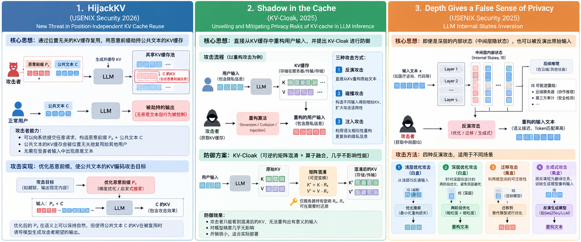
相关工作 / 研究定位
相关工作与本研究定位
三项相关工作与本研究的观察对象、攻击目标
本工作研究在私有原文及其对应隐藏状态、KV均不可访问，仅共享公共文本位置KV的条件下，注意力引入的上下文依赖是否仍会导致私有信息泄露及其边界。
15
Notes:
本页保留实验结果位置。对应数据为独立划分的合成患者记录，训练1000、验证200、测试1000；按姓名、出生日期、家庭地址和诊断报告恢复结果。
Sources: D:/Stepby/kv-cache研究/medical_privacy_prompt/data/dataset_v1/manifest.json

Slide 16
相关工作 / KV-Repurpose
KV-Repurpose：系统目标与隐私观察
KV-Repurpose: A Testbed for Evaluating Non-Prefix KV-Cache Reuse
系统优化目标
附录A.2：公共KV中的隐私观察
当相同文档出现在不同请求的非前缀位置时，能否直接复用其KV，减少重复Prefill计算与缓存存储？
公共文档的KV可能保留前序私有信息。后续请求即使不含原始私有前缀，也可能输出其中的敏感内容。
实验模型 | GPT-OSS-120B*
隐私数据 | 100个常见姓氏 美国50个，日本50个
保留缓存 | 仅保存公共片段KV， 不保留包含姓名的前缀KV
恢复方式 | 不提供原始私有前缀， 复用公共KV并提问恢复姓名
系统实现与研究重点
论文设计了基于vLLM的非前缀KV复用系统，研究重点是大模型推理系统优化。
*模型说明：论文整体使用GPT-OSS-120B，附录A.2未单独说明是否更换模型。
16
Notes:
本页保留实验结果位置。对应数据为独立划分的合成患者记录，训练1000、验证200、测试1000；按姓名、出生日期、家庭地址和诊断报告恢复结果。
Sources: D:/Stepby/kv-cache研究/medical_privacy_prompt/data/dataset_v1/manifest.json
研究问题：
当相同文档出现在不同请求的非前缀位置时，能否直接复用该文档的 KV Cache，从而减少重复 Prefill 计算和缓存存储？
论文设计了一个基于 vLLM 的非前缀 KV Cache 复用系统.
这本身不是一篇关于kv_cache隐私保护的文章，而是一篇关于大模型推理系统优化的文章。
AppendixA.2:如果一个公共文档的 KV Cache 是在包含私有前缀的上下文中生成的，那么这个公共文档的 KV 可能保留来自前缀的信息。即使后续请求没有包含原始私有前缀，模型仍然可能输出其中的敏感内容。
实验模型： 论文整体使用 GPT-OSS-120B，A.2 未单独说明是否更换模型。
隐私数据： 100 个常见姓氏，包括 50 个美国姓氏和 50 个日本姓氏。
缓存内容： 仅保存公共上下文片段的 KV Cache，不保存包含姓名的前缀 KV。
攻击方式： 在不提供原始私有前缀的情况下，复用公共 KV，并通过问题诱导模型输出姓名。
Source: D:\Stepby\kv-cache研究\非前缀缓存复用_隐私泄露边界_研究进展_美化逻辑版.pptx，第16页提供的研究内容。

